Slide 1

TehranIT.Net

Slide 2
EF Core
Entity Framework
Core
چیــــــــــــــست ؟
Notes:
عنوان دوره

Slide 3

EF CORE در اصل یک ORM متن‌باز و سبک است
بخشی از اکوسیستم .NET محسوب می‌شود
هدف اصلی آن فراهم کردن یک روش ساده برای کار با داده‌های پایگاه داده‌ است

Slide 4

EF Core به برنامه نویس کمک میکند تا با کد های C# با داده‌ها کار کند و نیاز به نوشتن مستقیم کوئری‌هایSQL به حداقل برسد

Slide 5

به عبارتی به جای نوشتن کوئری SQL
از کلاس‌ها و آبجکت‌ها برای مدیریت داده استفاده میکند

Slide 6

Ef Core آخرین نسخه ازEntity Freamwork است که مایکروسافت که به عنوان بخشی ازفریمورک Dot Net Core معرفی کرده است
Ef core قابلیت پشتیبانی ازcross platform را دارد

Slide 7
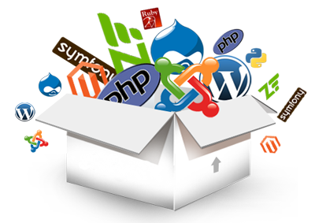
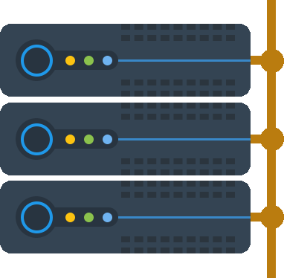
برای درک نحوه کار EF CORE ابتدا باید با نحوه کار DataBase آشنا شویم
QUERY
نتیجه Query به صورت داده RAW

Slide 8
داده RAW باید توسط برنامه پردازش شود
تا قابل استفاده باشد

Slide 10
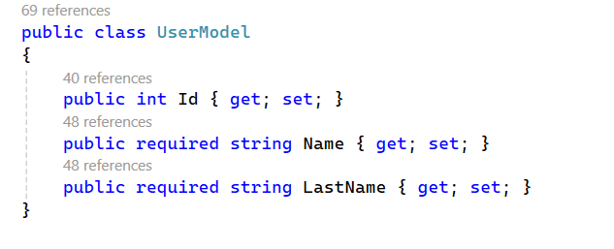
با پیشرفت هایی که انجام شد ما میتوانستیم یک کلاس به همراه یک Query بدهیم تا به صورت خود به ما یک لیست از داده های خام بدهد. این قابلیت کار ما را نصف میکرد.

Slide 11

و اما با ورود EF CORE تقریبا بیشتر کار ها به صورت خود کار انجام میشود

Slide 12
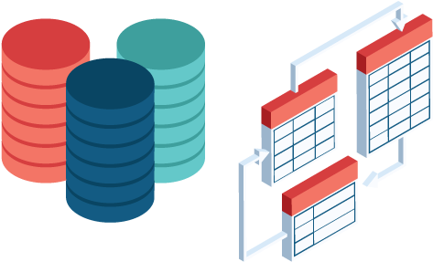
Design Database
EF CORE میتواند از صفر تا صد یک دیتابیس را با دیزاین مد نظر ما ایجاد کند

Slide 13

Query Database
EF CORE میتواند به بهترین شکل ممکن و با بازدهی بالا و کم ترین مشکل امنیتی Query برای ما ایجاد کند

Slide 14

Map Query Result To Object
EF CORE نتیجه ارسال شده توسط دیتابیس که به صورت داده های خام هست را در مدل ما مپ میکند

Slide 15

مزایای استفاده از EF CORE
آسان کردن تغییر بانک اطلاعاتی
وقتی شما با یک بانک اطلاعاتی مثل SQL Server کار می کنید. و بعد از گذشت یک مدت میخواهید بانک اطلاعاتی خود را ازSQL Server به مثلاSQLight تغییر دهید. Entity Framework Core این کار را برای ما به راحتی انجام می دهد.

Slide 16

مزایای استفاده از EF CORE
چند سکویی بودن
یکی دیگر از مزیت هایEntity Framework Core این است که چند سکویی هست و قابلیت اجرا روی سیستم عامل های مختلف مثل Mac و Linux را داراست.

Slide 17

مزایای استفاده از EF CORE
کوئری نویسی با استفاده از LINQ
می توانیم با استفاده ازLINQ کوئری نویسی انجام دهیم. و با کوئری نویسی از طریق LINQ خطر حملهSQL Injection را تقریبا به صفر برسانیم.

Slide 18

مزایای استفاده از EF CORE
پشتیبانی از اکثر بانک های اطلاعاتی
Entity Framework Core نسبت به نسخه های قبلی از بانک های اطلاعاتی بیشتری پشتیبانی می کند.

Slide 19
